Slide 1
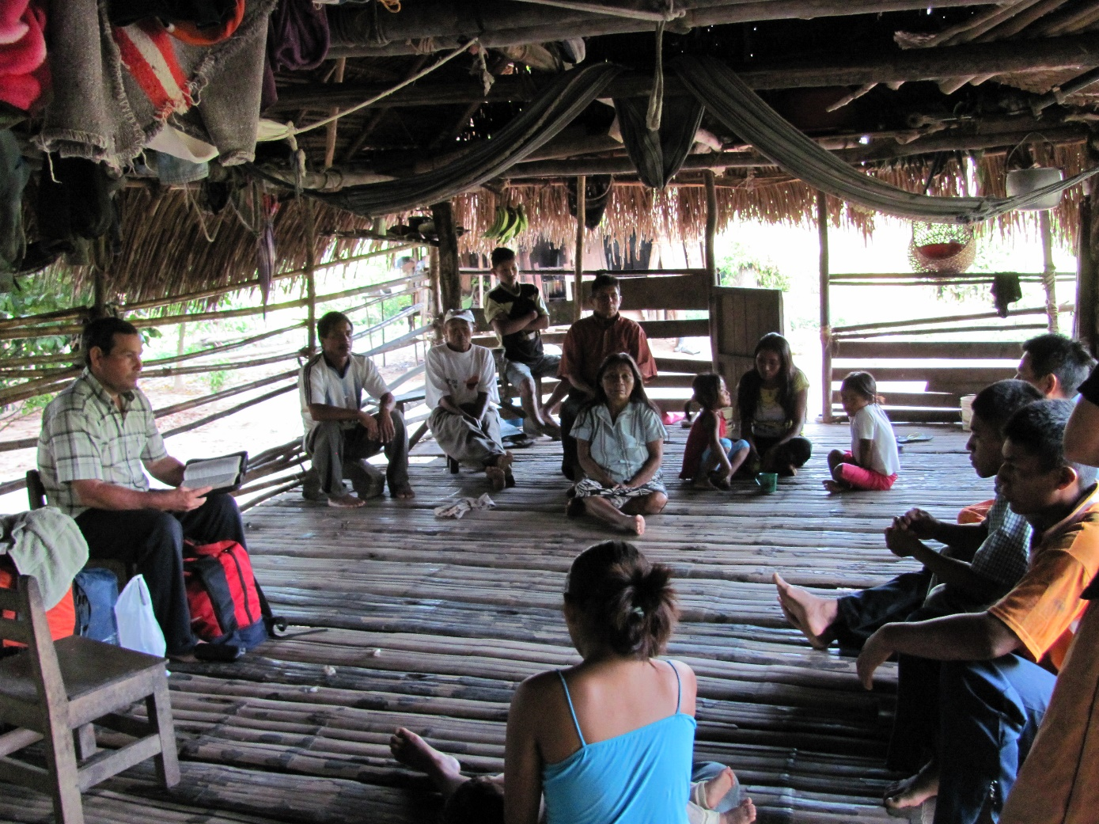
Estrategias Misioneras para el
Trabajo Tribal
Por Pedro Hocking,
Segadores

Slide 2
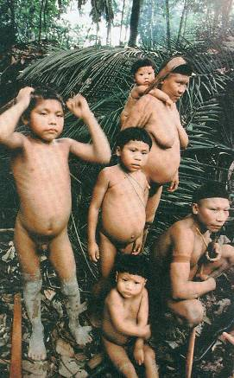
Las Tribus No Contactadas
Su Realidad:
Son grupos pequeños, nómadas, primitivos y agresivos.
Una familia primitiva nómada
2. Tienen miedo de extraños. Pueden em- boscarlos.
3. Nadie fuera de su comunidad conoce su idioma.
4. Son muy vulnerables a nuestras enferme- dades sencillas (ejemplos: resfrío, gripe, sarampión, etc.). Si se infectan, mueren.

Slide 3
Las Tribus no Contactadas
La Mejor Estrategia para Alcanzarlas:
Promover oración específica a favor de ellos.
Pedir a Dios que Él les libre del temor de los demonios y de personas extrañas.
3. Pedir que Dios les motive a salir de su aislamiento por iniciativa propia.
4. Orar que Dios llame a misioneros valientes para capacitarse para ir a estos grupos, para ganar su amistad, aprender su idioma, y mostrarles el camino hacia Dios.

Slide 4
Las Tribus en Contacto Inicial
Su Realidad:
Ellos ya viven en contacto con comer-
ciantes mestizos.
2. Ellos ya hablan un poco de castellano.
3. Ellos sufren mucha explotación.
4. Ellos viven en constante temor de los espíritus malignos del bosque.
5. Ellos quieren educación.
6. Algunos de ellos están “protegidos” de contacto con misioneros.

Slide 5
Las Tribus en Contacto Inicial
La Mejor Estrategia para Alcanzarlos:
Mucha oración a favor de ellos.
Orar que Dios levante misioneros valientes para capacitarse para ir a ellos con el mensaje de salvación.
3. Buscar una familia nativa consagra- da a Dios, que forme equipo con el misionero mestizo.
4. Esos misioneros nativos deben ser de una comunidad nativa que sea de la misma familia lingüís- tica que el grupo no alcanzado.

Slide 6
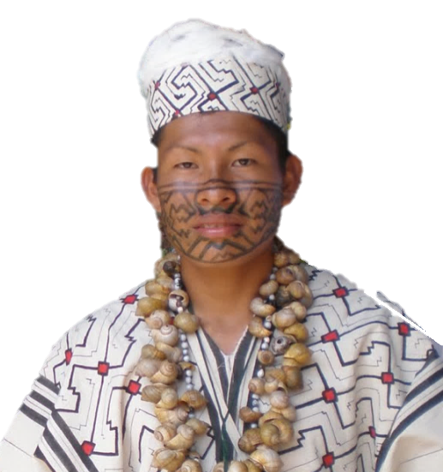
Tribus con Iglesias Débiles
Su Realidad:
Ellos viven en contacto con comercian-
tes mestizos.
2. Ellos hablan un poco de castellano.
3. Ellos sufren mucha explotación.
4. Ellos viven en constante temor de los espíritus demoniacos del bosque.
5. Ellos está abiertos a la Palabra de Dios, y quieren que misioneros les enseñen más.
6. La mayoría de estos grupos no tienen misioneros.

Slide 7
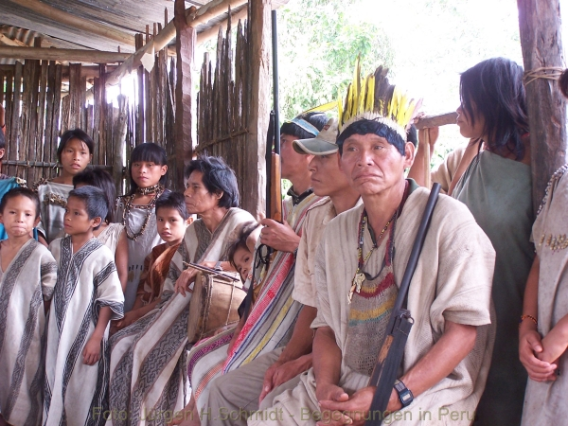
Tribus con Iglesias Débiles
La Mejor Estrategia para Alcanzarlas:
1. Mucha oración a favor de ellos.
2. Orar que Dios levante misioneros valientes para capacitarse para ir a ellos con el mensaje de salvación.
3. Conseguir la aceptación de las auto- ridades tribales (locales y regiona- les). (Ayudaría ofrecer servicios que ellos valoran: medicina, educ.)
4. Hacer arreglos para vivir dentro de una de las comunidades de la tribu (en una casa similar a las de ellos).

Slide 8
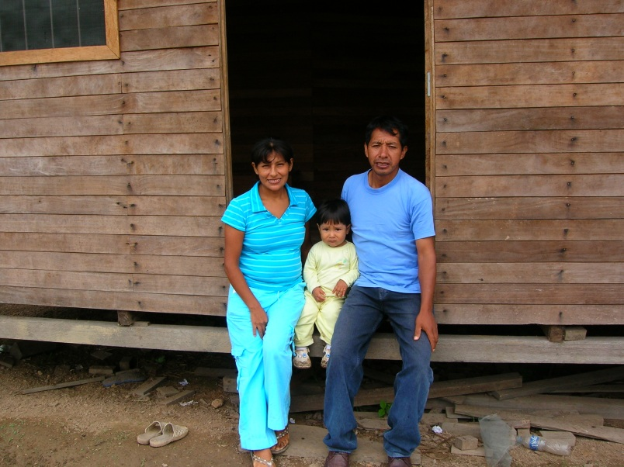
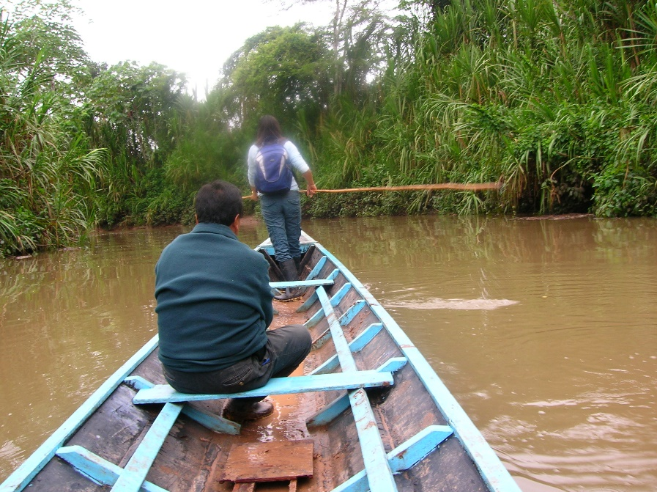
Tribus con Iglesias Débiles
La Mejor Estrategia para Alcanzarlas:
5. Ir a vivir la mayor parte del año en la comunidad (6-8 meses del año).
6. Tener su propia movilidad: una ca- noa motorizada.
7. Conseguir una fuente de electricidad con paneles solares.
8. Escoger un tutor nativo para enseñar- les su idioma, y para discipular.
9. Preparar a la gente para el mensaje de Dios que tenemos para ellos.

Slide 9
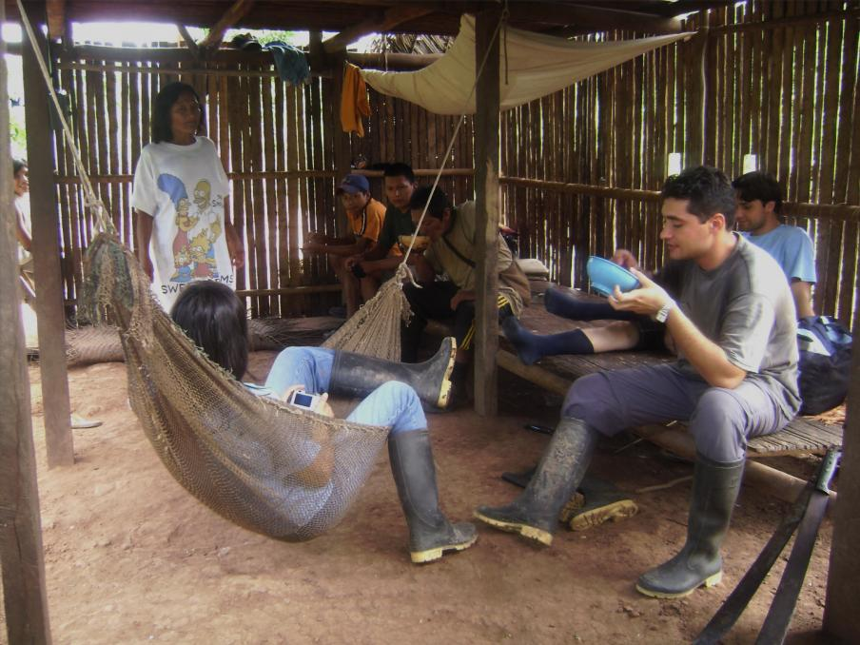
Tribus con Iglesias Débiles
La Mejor Estrategia para Alcanzarlas:
10. Aprender el idioma y cultura de la gente.
11. Orar mucho por la conversión de toda la comunidad.
12. Enseñar la Biblia cronológicamente para poner fundamentos para el evangelio: conceptos correctos acerca de: *La naturaleza de Dios
*La naturaleza del mundo espiritual
*La gravedad del pecado
*La necesidad de un sacrificio en sub- stitución

Slide 10
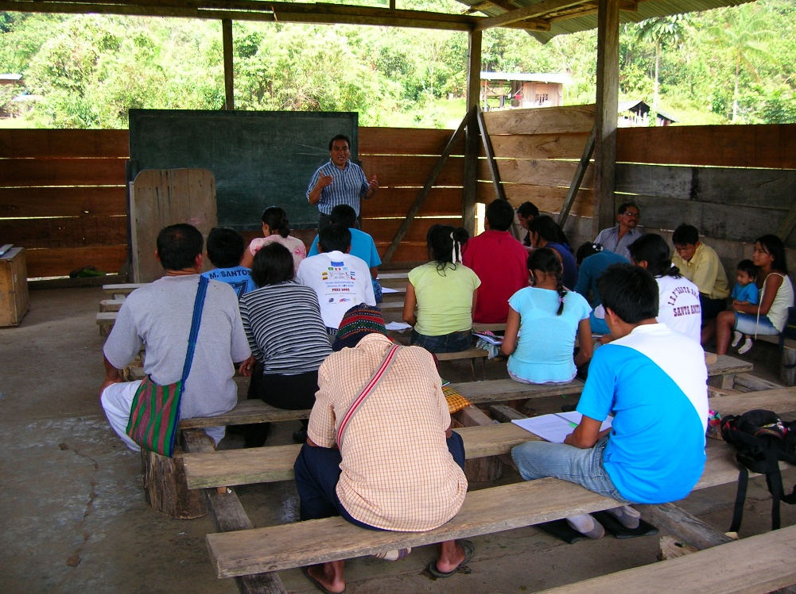
Tribus con Iglesias Débiles
La Mejor Estrategia para Alcanzarlas:
13. Explicarles el evangelio por medio de la persona y obra de Jesucristo.
14. Invitarles a recibir el perdón de Dios por medio de ellos pedirlo de Dios en sus propias palabras.
15. Instruir a los nuevos creyentes como vivir como una nueva comu- nidad de seguidores de Cristo.
16. Traducir las Escrituras en su idioma, y enseñarles como leerlas y obe- decerlas.

Slide 11
Hay Grandes Barreras
Las Grandes Barreras que Superar (para poder realizar el
trabajo misionero entre los grupos tribales del Perú):
El alto costo económico (capacitación misionera, equipa- miento, viajes misioneros, movilidad propia, etc.)
2. Las barreras culturales (costumbres tribales extraños, idio- ma diferente, alimentación diferente, la selva, etc.)
3. La guerra espiritual (indiferencia de la iglesia, resistencia de espíritus malignos, ataques demoniacos en las tribus.
4. La crisis nacional (pandemia, escasez económica, restriccio- nes sociales del gobierno, etc.)

Slide 12
Hay Victoria por medio de
Jesucristo
Razones:
1. Jesucristo ya venció a Satanás y a todos sus demonios (Col. 2:15 Hebreos 2:14,15)
2. Jesucristo nos ha dado todo lo necesario para ser más que vencedores (Rom. 8:37 1 Cor. 15:57 2 Cor. 10:3-5 Efes. 6:10-18)
3. Aunque tal vez no logremos llegar a todas las tribus, le agrada a Cristo que tengamos esto como prioridad, y que hagamos el esfuerzo (Prov. 27:18 Mateo 6:33)
4. En la gran tribulación, Cristo enviará un ángel para terminar la tarea que la Iglesia no pudo terminar. (Apoc. 14:6)

Slide 13
Para más Ayuda:
Si desea más información, orientación, o capacitación misio- nera transcultural, comuníquese con nosotros por medio de uno de los siguientes canales:
ASOCIACIÓN SEGADORES
E-mail: misión@segadoresperu.com
Teléfono: 348-0935
Web: www.segadoresperu.com

